Slide 2
Übersicht
Projektziele
NCAP-Testszenario in Simulation
Objektdetektion mit Kamerasensor
Darstellung Objektliste / Analyse
IEEE-Veröffentlichung
Projektorganisation
Teamstruktur
Aufgabenverteilung
Projektstrukturplan
TP1: Simulation NCAP-Testszenario
…
…
TP2: Objektdetektion mit Kamerasensor
…
…
TP3: Darstellung und Analyse
…
…
Zusammenfassung / Ausblick

Slide 3
Übersicht
Projektziele
NCAP-Testszenario in Simulation
Objektdetektion mit Kamerasensor
Darstellung Objektliste / Analyse
IEEE-Veröffentlichung
Projektorganisation
Teamstruktur
Aufgabenverteilung
Projektstrukturplan
TP1: Simulation NCAP-Testszenario
…
…
TP2: Objektdetektion mit Kamerasensor
…
…
TP3: Darstellung und Analyse
…
…
Zusammenfassung / Ausblick

Slide 4
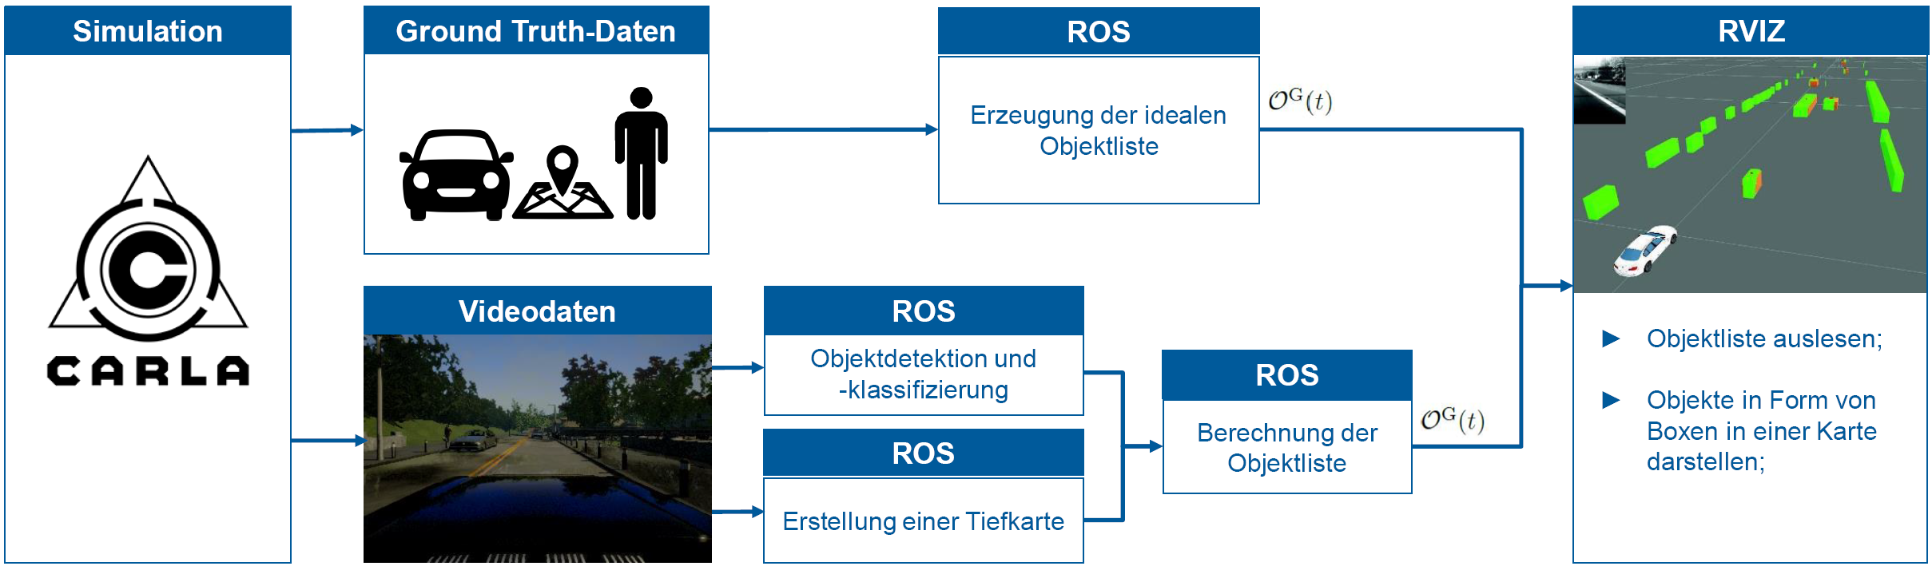
Projektziele
Übersicht

Slide 5
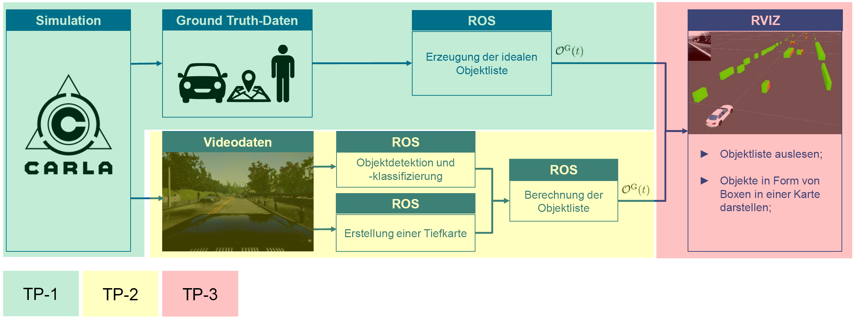
Projektziele
Übersicht
TP-1: NCAP-Testszenario in Simulation
TP-2: Objektdetektion mit Kamerasensor
TP-3: Darstellung / Datenanalyse
→ IEEE-Veröffentlichung

Slide 6
Übersicht
Projektziele
NCAP-Testszenario in Simulation
Objektdetektion mit Kamerasensor
Darstellung Objektliste / Analyse
IEEE-Veröffentlichung
Projektorganisation
Teamstruktur
Aufgabenverteilung
Projektstrukturplan
TP1: Simulation NCAP-Testszenario
…
…
TP2: Objektdetektion mit Kamerasensor
…
…
TP3: Darstellung und Analyse
…
…
Zusammenfassung / Ausblick

Slide 7
Projektorganisation
Teamstruktur und Aufgabenverteilung
Development of an autonomus driving environment model
Fabio Reway Maikol Drechsler
Projektleitung
Christoph Zach
TP 1: Erstellung Simulationsszenario Bereitstellung Ground-Truth Daten
Stephan Schweigard Philipp Korn
TP 2: Auswertung der Sensor-Daten Kamera
Integration des KI-Algorithmus YOLO
Bereitstellung Kamera-Daten
Max Pfaller Denis Rösler Dominik Knauer
TP 3: Darstellung der Objektlisten in RVIZ Erstellung einer GUI zum post processing Auswertung der generierten Daten
Tobias Wagner Maximilian Haindl Christoph Zach

Slide 8
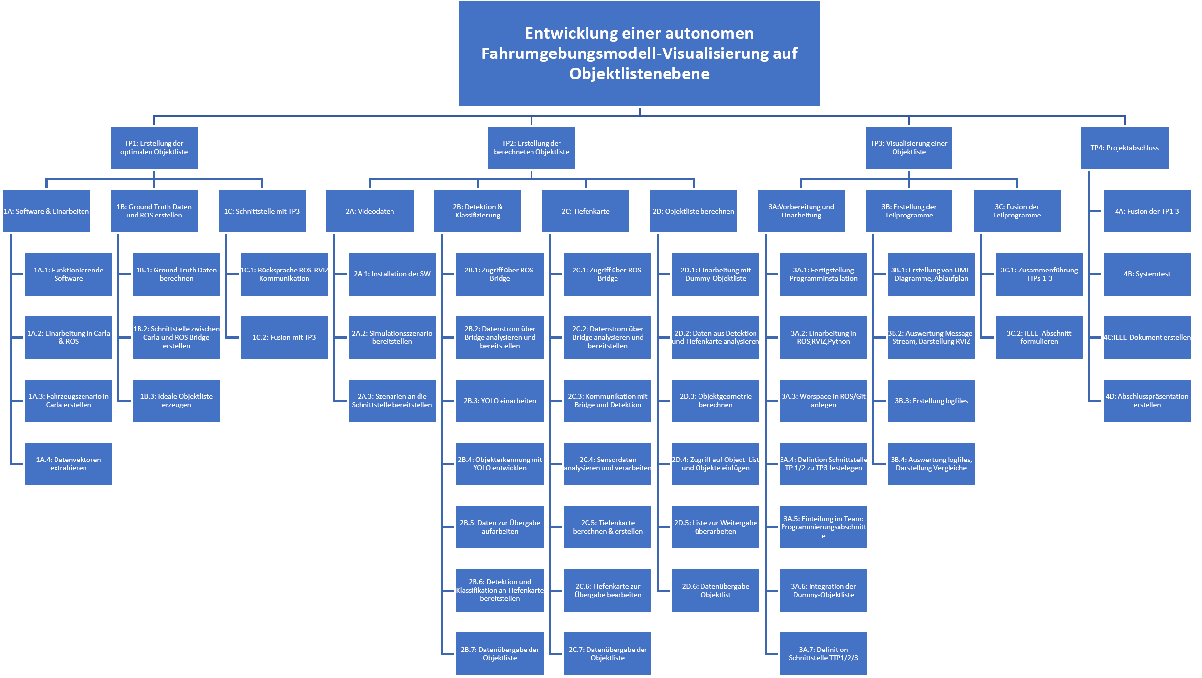
Projektorganisation
Projektstrukturplan

Slide 9
Übersicht
Projektziele
NCAP-Testszenario in Simulation
Objektdetektion mit Kamerasensor
Darstellung Objektliste / Analyse
IEEE-Veröffentlichung
Projektorganisation
Teamstruktur
Aufgabenverteilung
Projektstrukturplan
TP1: Simulation NCAP-Testszenario
…
…
TP2: Objektdetektion mit Kamerasensor
…
…
TP3: Darstellung und Analyse
…
…
Zusammenfassung / Ausblick

Slide 10
Teilprojekt 1: Simulation NCAP-Testszenario

Slide 11
Teilprojekt 2: Objektdetektion mit Kamerasensor
Yolo
Yolo bildet Bounding-Boxen um detektierte Objekte
Diese enthalten einen Namen und die Confidence der Objekte
Bounding-Boxen werden von uns für die Objektdetektion verwendet und benötigte Werte als Variablen weitergegeben

Slide 12
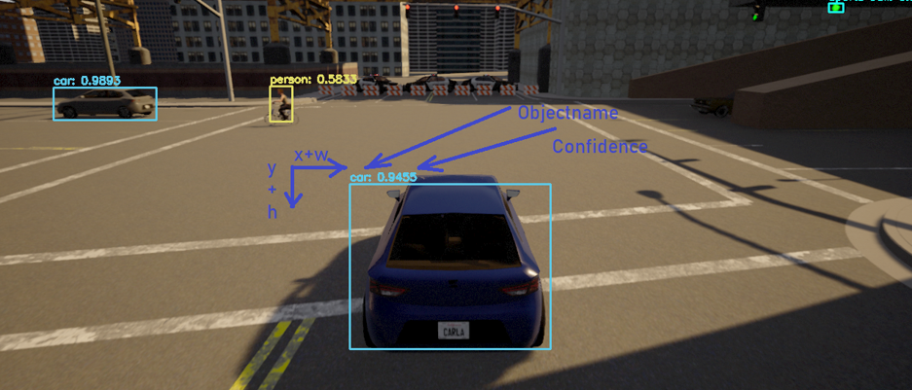
Teilprojekt 2: Objektdetektion mit Kamerasensor
Yolo

Slide 13
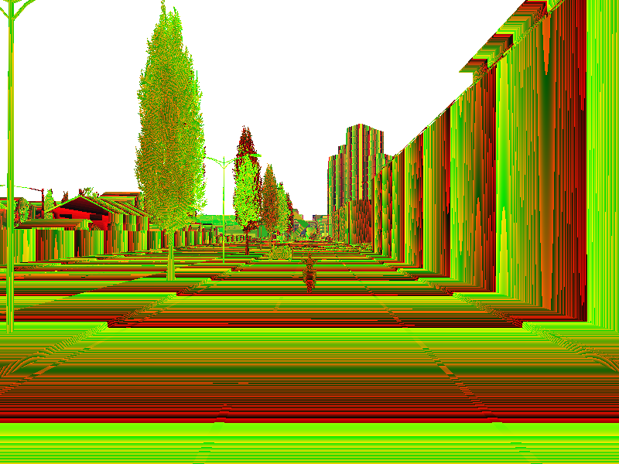
Teilprojekt 2: Objektdetektion mit Kamerasensor
Tiefenkarte
Voraussetzungen:
RGB – Bild
Koordinaten der Bounding Box eines Objekts
Tiefenbild
Tiefenbild

Slide 14
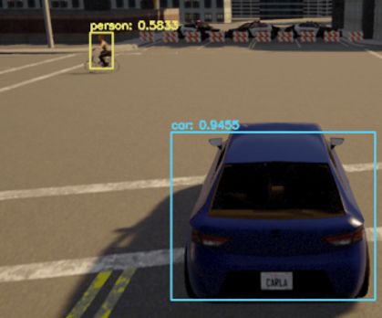
Teilprojekt 2: Objektdetektion mit Kamerasensor
Tiefenkarte
Erkennung des Objekts innerhalb der Bounding Box
Tiefenbild

Slide 15
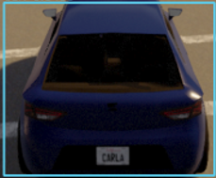
Teilprojekt 2: Objektdetektion mit Kamerasensor
Tiefenkarte
Erkennung des Objekts innerhalb der Bounding Box
Bestimmen der Entfernung und Objekt-Länge
Tiefenbild

Slide 16
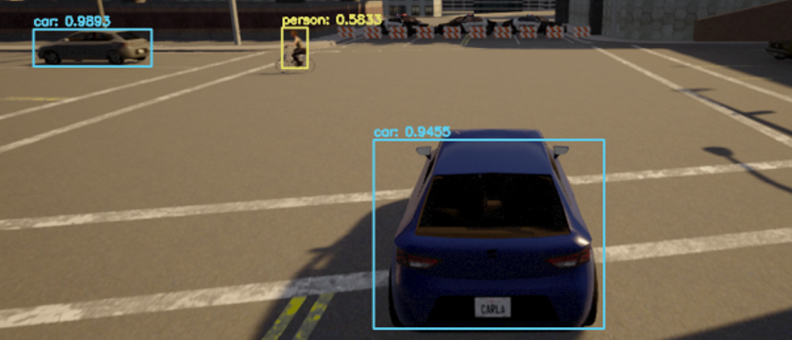
Teilprojekt 2: Objektdetektion mit Kamerasensor
Object Tracker
ID: 1
ID: 3
ID: 2

Slide 17
Teilprojekt 3: Darstellung und Analyse der Daten

